Slide 1
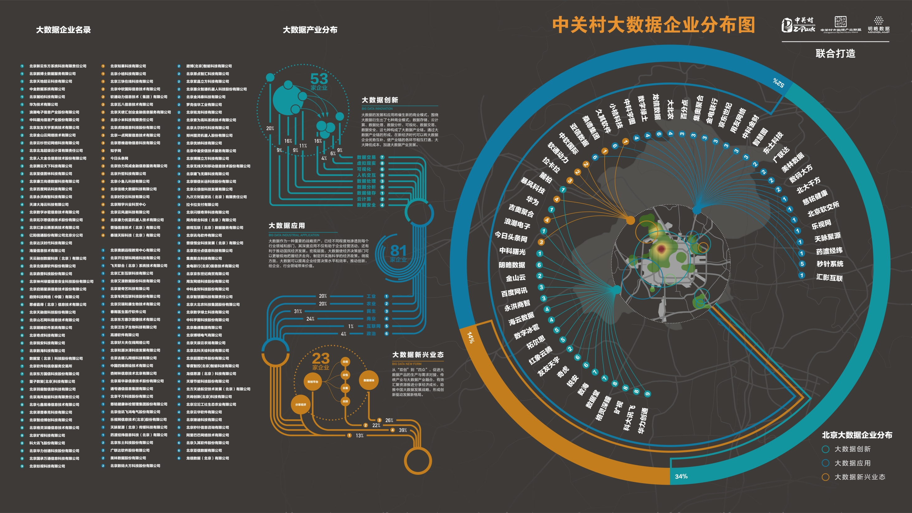

Slide 2



京津冀大数据产业布局图
联合打造
京津冀大数据走廊
数据存储
65
北京
技术研发
数据应用
232
数据技术
130
天津
装备制造
河北
数据存储
京津冀大数据企业：427家
以存储为基础 · 以技术为支撑 · 以应用为牵引
数据应用
数据技术
数据存储

Slide 3
